Slide 1
Симметричные таблицы «затраты-выпуск»: анализ стабильности коэффициентов
Корнева Евгения
ФКН НИУ ВШЭ

Slide 2
Содержание
Модели преобразования таблиц
модели B и C;
Стабильность коэффициентов
модели Леонтьева и Гхоша;
Анализ стабильности коэффициентов таблиц WIOD;

Slide 3
Актуальность
Построение симметричных таблиц «продукт – продукт» или «отрасль – отрасль» слишком затратно.
Для прогнозирования используются таблицы предыдущего периода.

Slide 4
Методы построения симметричных таблиц
$$B=U{\hat{x}}^{−1}$$ | $$C=V^{′}{\hat{x}}^{−1}$$ | $$q=Ui+e=Bx+e$$ | $$D=V{\hat{q}}^{−1}$$
Модель B
Модель C
«Продукт - продукт».
Industry technology approach.
Нет отрицательных элементов.
$$x=C^{−1}q$$
$$q=Bx+e=BC^{−1}q+e$$
$$x=\left[C^{−1}{\left(I−BC^{−1}\right)}^{−1}\right]e$$
«Отрасль - отрасль».
Fixed Industry Sales Structure.
Могут возникнуть отрицательные элементы.
$$x=Dq$$
$$q=B\left(Dq\right)+e$$
$$q=\left[{\left(I−BD\right)}^{−1}\right]e$$

Slide 5
Анализ стабильности коэффициентов
Dietzenbacher, E., Hoen, A.R. (2006) Coefficient stability and predictability in input – output models: a comparative analysis for the Netherlands. Construction Management and Economics, 24, 671 – 680.

Slide 6
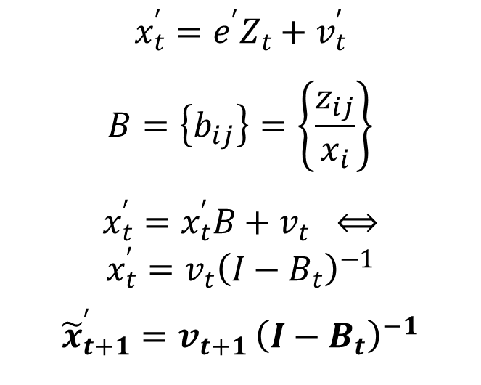
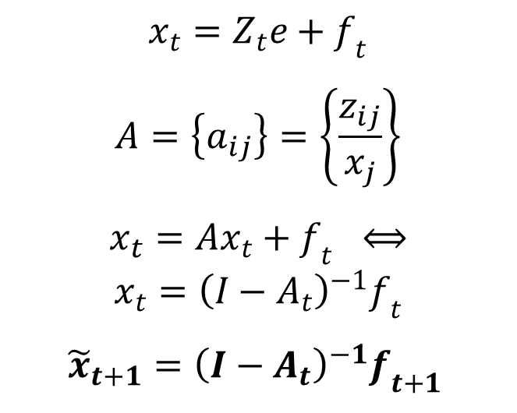
Описание моделей
$Z_{t}=\left\{z_{ij}^{t}\right\}$ - стоимостное выражение потока товаров от отрасли$i$ к отрасли $j$;
$x_{t}$ – вектор выпуска;
$f_{t}$ – вектор конечного спроса; $v_{t}$ – вектор первичных затрат;
Модель Леонтьева
Модель Гхоша
$$x_{t}=Z_{t}e+f_{t}$$
$$A=\left\{a_{ij}\right\}=\left\{\frac{z_{ij}}{x_{j}}\right\}$$
$$x_{t}=Ax_{t}+f_{t} ⟺$$
$$x_{t}={\left(I−A_{t}\right)}^{−1}f_{t}$$
$${\tilde{x}}_{t+1}={\left(I−A_{t}\right)}^{−1}f_{t+1 }$$
$$x_{t}^{′}=e^{′}Z_{t}+v_{t}^{′}$$
$$B=\left\{b_{ij}\right\}=\left\{\frac{z_{ij}}{x_{i}}\right\}$$
$$x_{t}^{′}=x_{t}^{′}B+v_{t} ⟺$$
$$x_{t}^{′}={v_{t}\left(I−B_{t}\right)}^{−1}$$
$${\tilde{x}}_{t+1}^{′}=v_{t+1 }{\left(I−B_{t}\right)}^{−1}$$

Slide 7
Результаты анализа (данные WIOD 1995 – 2011 гг.)
Leontief |  | Average input coefficient aij
 | cvij | 0 - 30 | 30 - 75 | 75 - 125 | 125 - 250 | > 250 | Total
 | < 0.1 | 7 | 4 | 3 | 5 | 12 | 31
 | 0.1 - 0.2 | 159 | 97 | 45 | 40 | 81 | 422
 | 0.2 - 0.3 | 112 | 59 | 59 | 43 | 33 | 306
 | 0.3 - 0.4 | 78 | 40 | 33 | 18 | 9 | 178
 | 0.4 - 0.5 | 47 | 46 | 8 | 15 | 11 | 127
 | > 0.5 | 63 | 13 | 10 | 3 | 3 | 92
 | Total | 466 | 259 | 158 | 124 | 149 | 1156
Ghosh |  | Average output coefficient bij
 | cvij | 0 - 30 | 30 - 75 | 75 - 125 | 125 - 250 | > 250 | Total
 | < 0.1 | 12 | 21 | 5 | 12 | 22 | 72
 | 0.1 - 0.2 | 133 | 93 | 65 | 63 | 82 | 436
 | 0.2 - 0.3 | 108 | 71 | 26 | 25 | 37 | 267
 | 0.3 - 0.4 | 90 | 37 | 25 | 17 | 7 | 176
 | 0.4 - 0.5 | 48 | 24 | 8 | 6 | 10 | 96
 | > 0.5 | 63 | 24 | 9 | 9 | 4 | 109
 | Total | 454 | 270 | 138 | 132 | 162 | 1156

Slide 8
Вопросы для дальнейшего изучения
Какие из коэффициентов более стабильны: в реальном или номинальном выражении?
Как ведут себя «важные» коэффициенты?
Существуют ли тренды в динамике коэффициентов?

